Slide 1
年輕企業家
Simon Liu
2017/11/06

Slide 2
我要培訓到什麼時候？
一直一直培訓
直到…我很想要培訓
然後我就可以不用培訓了

Slide 3
拿掉公司, 名片, 頭銜, 學歷
我還剩下什麼

Slide 4
數字支配的人生
薪水？考績？獎金？加班時數？
資產？車貸？債務？房屋貸款？
年齡？假期？存款？教育基金？
這些都是數字
但人生不該只有數字
人生應該擁有遠超過數字所能表達的

Slide 5
上班族十大痛苦現象
1.工作內容十年如一日
2.幫老闆的錯誤背黑鍋
3.買電視要等年終獎金
4.下班時間到還要裝忙
5.半夜收到老闆的Line
6.中秋節獎金只有月餅
7.領的薪水隔天就花光
8.會拍馬屁的小人得勢
9.公司同事間鬥爭陷害
10.為什麼星期一要上班

Slide 6
努力？能力？白費力？
這是一個水平競爭的社會

Slide 7
45年計劃最可怕的地方
不是加不了薪升不了職
而是把你變成連自己都討厭的人

Slide 8
人一生有三次翻身的機會

Slide 9
人生不是贏在起點或終點
而是……轉折點

Slide 10
總有人會反對的
創業：襪子銷售網站
質疑：誰會在網路上買東西？
結果：月入五萬以上

Slide 11
總有人會反對的
創業：婚禮顧問工作室
質疑：寧願把錢用在宴客菜色
結果：一~二萬/每場婚禮

Slide 12
總有人會反對的
創業：美安SHOP‧COM
質疑：機會好到像是騙人的
結果：34歲從科技業退休

Slide 13
每個人都贊同的
上班：科技業工程師
認同：薪水高待遇好生活穩定
結果：每天上班都好想自殺

Slide 15
每一份創業都是從
落井下石開始
每一次成功都是從
錦上添花結束

Slide 16
人類的天性
喜歡聽成功人士的正面想法
卻總學失敗朋友的負面看法

Slide 17
人們真正在乎的地方
不是事情的本質好或壞
而是彼此的距離近或遠

Slide 18
真正的創業態度是
在你什麼都沒有的時候
你還是什麼都做

Slide 19
想到跟得到中間只有兩個字
做到
你想要排除萬難？
還是被萬難排除？

Slide 20
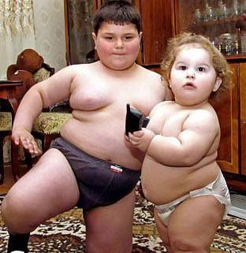
一口吃不成胖子
但胖子是一口一口吃出來的
一次創業不見得會成功
但成功是不斷嘗試創業得來的

Slide 21
在你什麼都沒有的時候
就什麼都做
才會什麼都有

Slide 22
創業會有一段時間
你是比較窮的

Slide 23
企業領導人的 8個原則

Slide 24
1. 不要「想做什麼？」，
是「什麼是必須做的？」
2. 思考什麼是對團隊有利的
3. 發展一套行動計劃
4. 負起責任並做出決策
5. 建立有效的溝通模式
6. 把握現有的機會
7. 舉辦有建設性的會議
8. 以「團隊」為中心

Slide 25
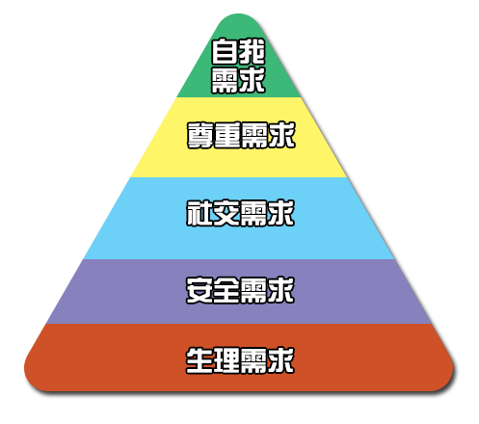
企業家
打工

Slide 26
使命感

Slide 27
讓自己成為一個
給得起的人

